Slide 1
Chapter 9
Morphological Image Processing
第9章 形 态 学 图 像 处 理
形态学：原来是生物学的一个分支，研究动物和植物形态和结构，数学形态学
这里借用数学形态学，从图像中提取表达和描述区域表态的图像分量，如边界、凸壳和骨架。
数学形态学的语言是集合论。如：在图像中所有黑色像素的集合就是一个例子。
如：二值图像中，刚提到的集合是二维整数空间（z2）坐标（x,y）
灰度图像可表示为空间分量集合。（x,y）+灰度

Slide 2
Chapter 9
Morphological Image Processing
9.1 序言
9.1 序言
介绍几个集合论的基本概念

Slide 3


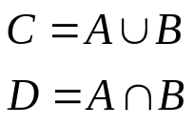



Chapter 9
Morphological Image Processing
9.1 序言
9.1.1 集合论的几个基本概念
含A为z中一个集合，a=(a1,a2）是A的元素，记为a∈A
若不是，a A
（A为B子集）
集合B的反射
集合A平移到点 ，表示为(A)z

Slide 4
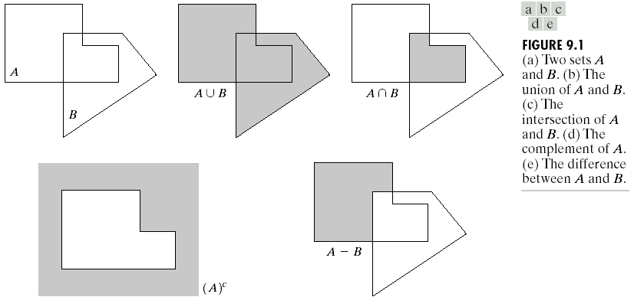
Chapter 9
Morphological Image Processing
9.1 序言
图9.1为集合论基本概念图示

Slide 5
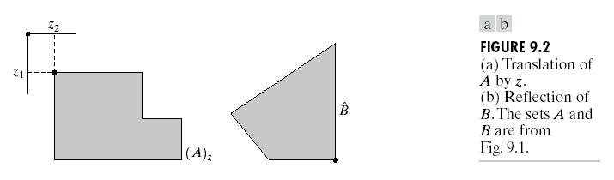
Chapter 9
Morphological Image Processing
9.1 序言
图9.2为平移、反射图示

Slide 6
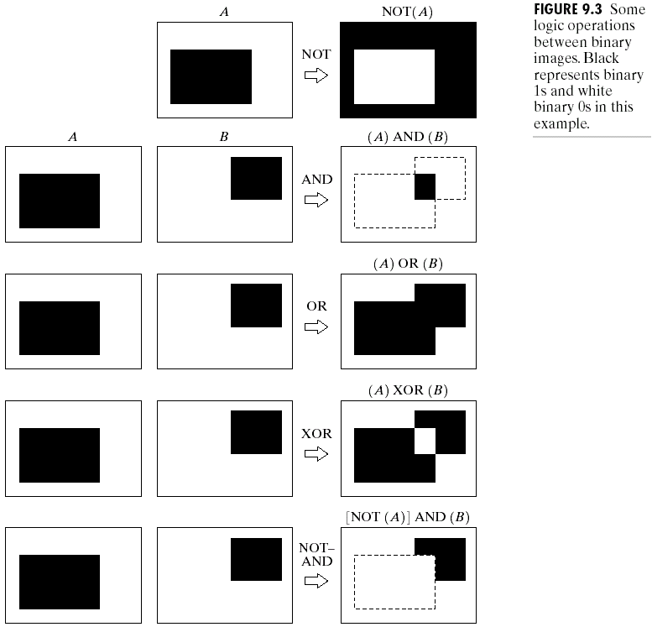
Chapter 9
Morphological Image Processing
9.1 序言
9.1.2 二值图像的逻辑运算
与或非，
图9.3为逻辑运算图示

Slide 7
Chapter 9
Morphological Image Processing
9.2 膨胀与腐蚀
9.2 膨胀与腐蚀
这两种运算是形态学的基础。

Slide 8


Chapter 9
Morphological Image Processing
9.2 膨胀与腐蚀
9.2.1 膨胀
A、B是z2中的集合，A被B膨胀定义：
是所有位移z的集合，还可写成：
集合B叫结构元素
上述表达式并不是唯一的。

Slide 9
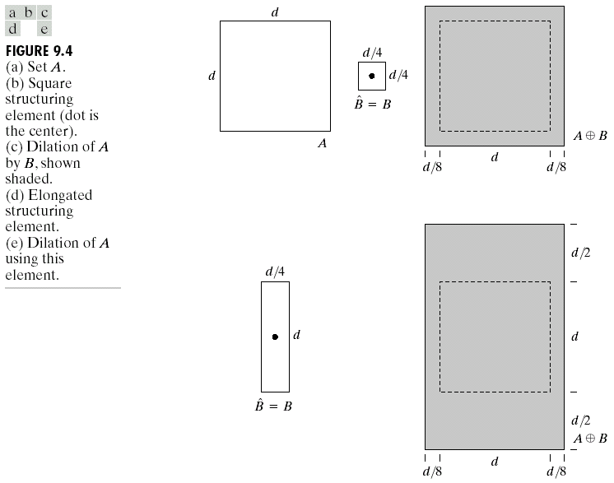
Chapter 9
Morphological Image Processing
9.2 膨胀与腐蚀
图9.4为膨胀的简单说明

Slide 10
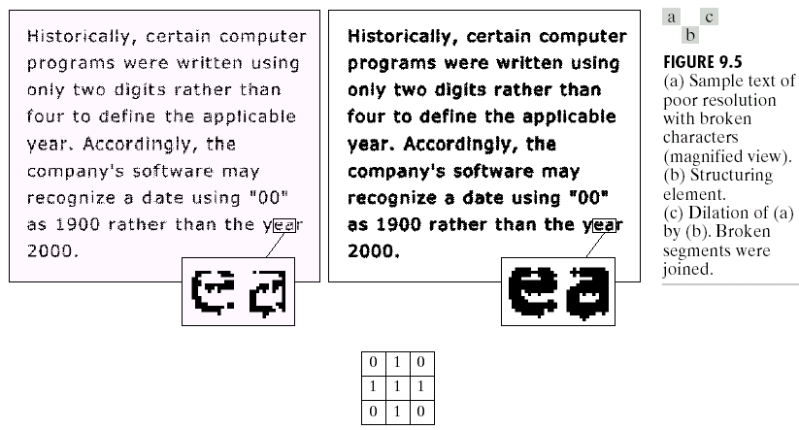
Chapter 9
Morphological Image Processing
9.2 膨胀与腐蚀
图9.5为利用膨胀将裂缝桥接起来的例子。

Slide 11
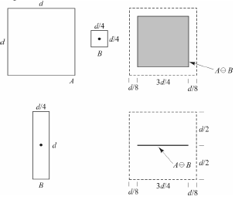

Chapter 9
Morphological Image Processing
9.2 膨胀与腐蚀
9.2.2 腐蚀
对z中集合A、B，B对A腐蚀
图9.2说明了腐蚀的图解情况

Slide 12





Chapter 9
Morphological Image Processing
9.2 膨胀与腐蚀
证明如下：
如果 ，则
故

Slide 13
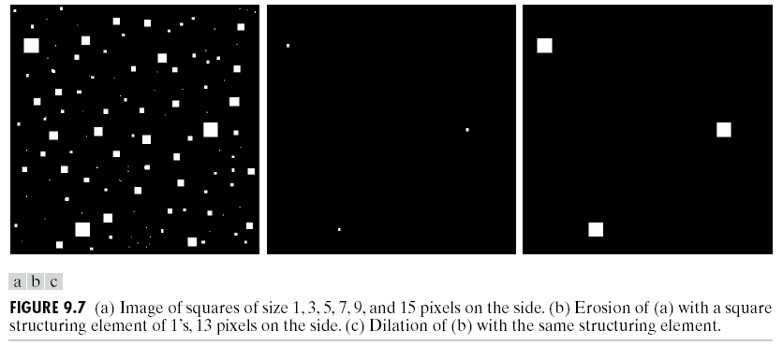
Chapter 9
Morphological Image Processing
9.2 膨胀与腐蚀
例9.2为用形态学腐蚀去除图像的某些部分

Slide 14


Chapter 9
Morphological Image Processing
9.3 开操作与闭操作
9.3 开操作与闭操作
使用结构元素B对集合A进行开操作：
作用：使用对象轮廓平滑，断开狭窄的间断、消除细的凸出物，去除小亮点（相对于结构元素）----“减”
使用结构元素B对集合A进行闭操作：
作用：使轮廓平滑，融联狭窄间断和长细的深沟，消除小孔洞，填补轮廓线的断裂----“加”
总之:开操作体现“分开”
闭操作体现“联接”

Slide 15
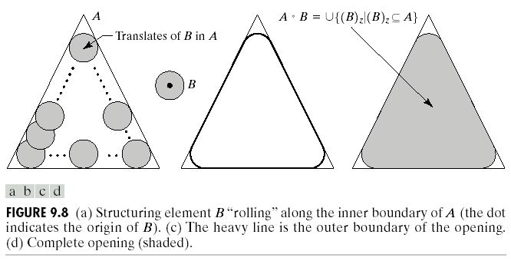
Chapter 9
Morphological Image Processing
9.3 开操作与闭操作
图9.8为开操作的图示：

Slide 16



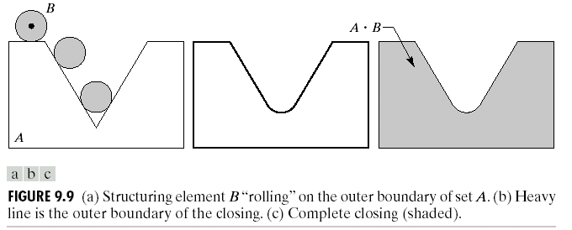
Chapter 9
Morphological Image Processing
9.3 开操作与闭操作
开操作可写成：
即 由许许多多个 并集组成
图9.9为闭操作图示

Slide 17
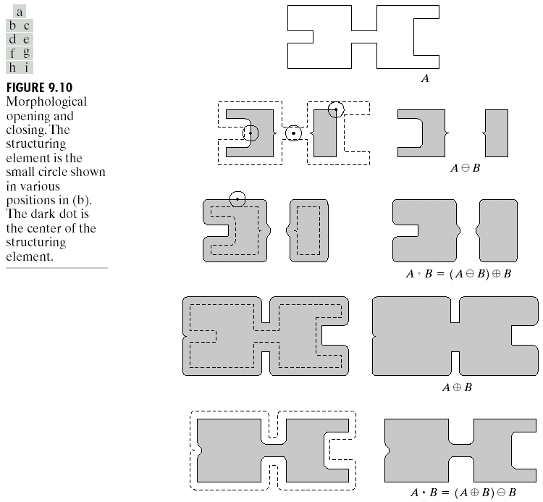
Chapter 9
Morphological Image Processing
9.3 开操作与闭操作
例9.3为开、闭操作简单的说明

Slide 18








Chapter 9
Morphological Image Processing
9.3 开操作与闭操作
性质：
（i） 是A的子集合
（ii）如果C是D子集，则 是 子集
（iii）
同样：
（i）A是 的子集
（ii）如果C是D的子集，则 是 的子集
（iii）
算子应用之后，再用也无变化。

Slide 19
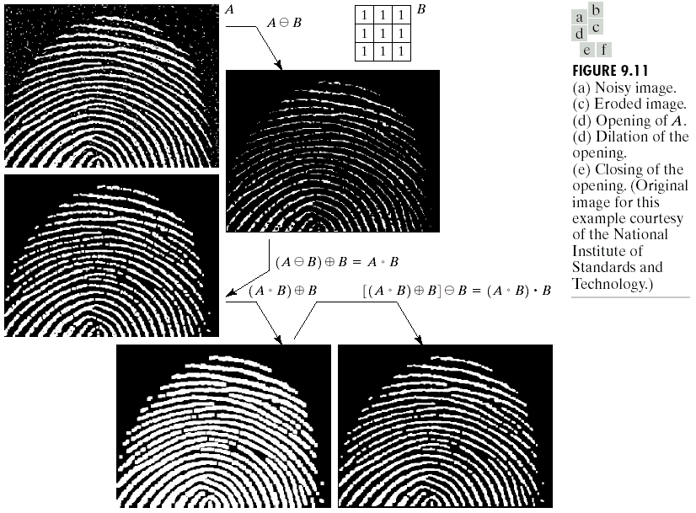
Chapter 9
Morphological Image Processing
9.3 开操作与闭操作
例9.4为开、闭具体实例。

Slide 20
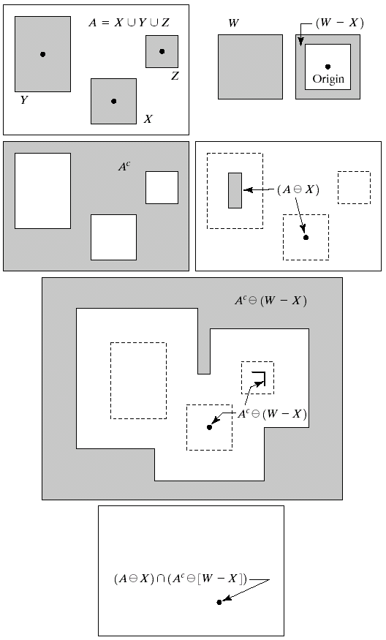

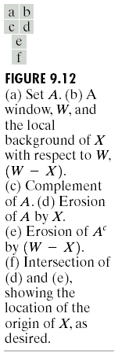
Chapter 9
Morphological Image Processing
9.4 击中或击不中变换
9.4 击中或击不中变换
这种变换是形状检测的基本工具。
从几何上讲，是X原点所有位置集合，在这些位置X找到了在A中的匹配（击中）
概念详参见图9.12 。

Slide 21


Chapter 9
Morphological Image Processing
9.4 击中或击不中变换
B1在A内找到匹配
B2在AC中找到匹配
根据腐蚀与膨胀间的对偶关系
以上3个公式叫形态学上的击中或击不中变换。

Slide 22
Chapter 9
Morphological Image Processing
9.5 一些基本的形态学算法
9.5 一些基本的形态学算法
本节主要使用二值图像，规定1为阴影，0为白色。

Slide 23


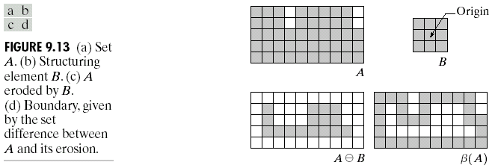
Chapter 9
Morphological Image Processing
9.5 一些基本的形态学算法
9.5.1 边界提取
集合A的边界表示为
B为适当的结构元素
P433为边界提取机理

Slide 24
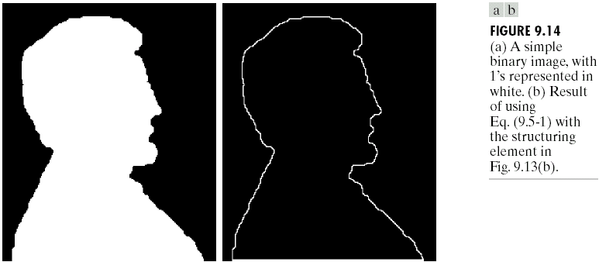
Chapter 9
Morphological Image Processing
9.5 一些基本的形态学算法
例9.5为一实例

Slide 25

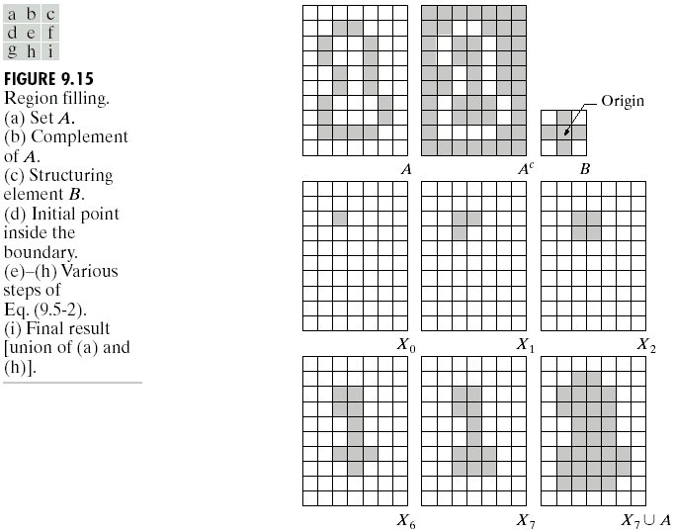
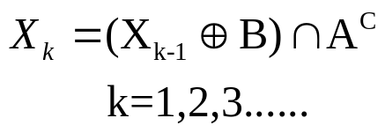

Chapter 9
Morphological Image Processing
9.5 一些基本的形态学算法
9.5.2 区域填充
先看图9.15，图（a），背景=0，边界为1
起始点p=1
将整个区域用1填充，
如果 ，则算法在第k步结束，最后 与A的并集包含被填充的集合和它的边界。

Slide 26
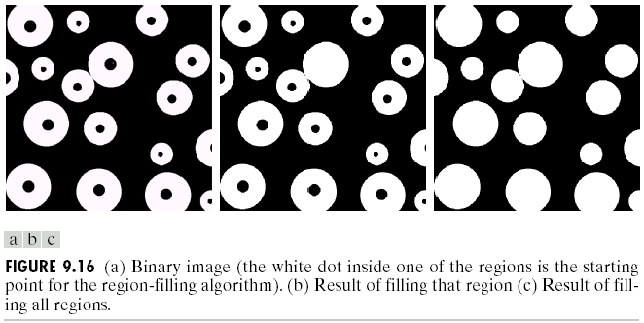
Chapter 9
Morphological Image Processing
9.5 一些基本的形态学算法
例9.6形态学区域填充

Slide 27

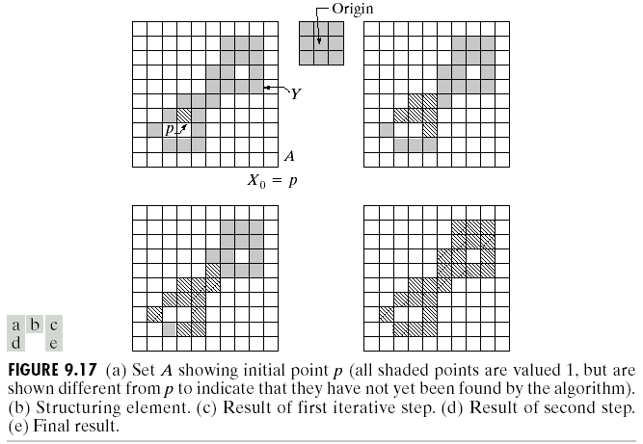


Chapter 9
Morphological Image Processing
9.5 一些基本的形态学算法
9.5.3 连接分量的提取
见图9.17，Y表示一个包含于集合A中的连通分量，并假设Y中的一个点p已知，通过下式可生成Y的所有元素
，B为结构元素，如果
，算法收敛，令

Slide 28
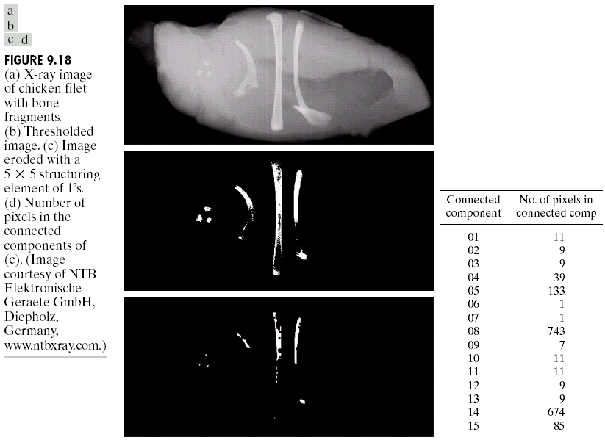
Chapter 9
Morphological Image Processing
9.5 一些基本的形态学算法
例9.7为一实际例子

Slide 29
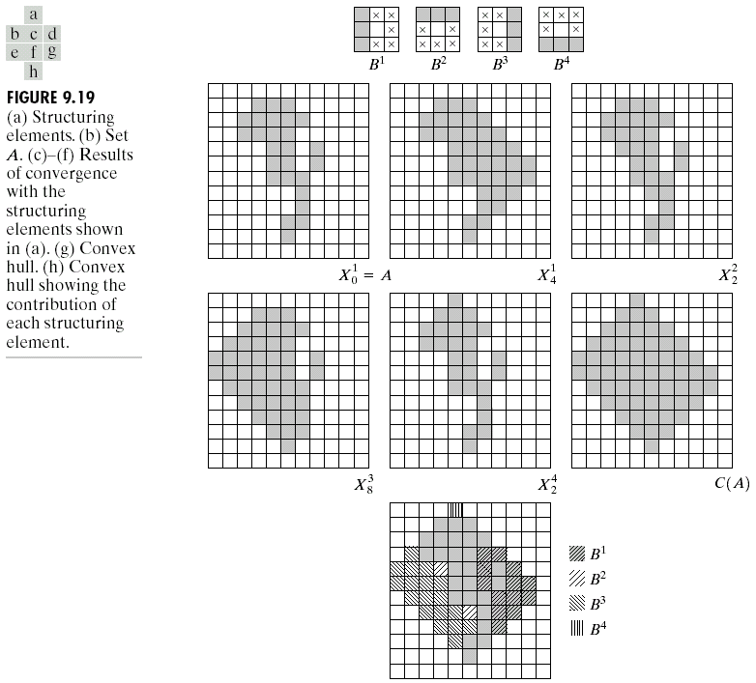
Chapter 9
Morphological Image Processing
9.5 一些基本的形态学算法
9.5.4 凸壳
如果连接集合A内任意两点的直线段都在A内部，就称A是凸形的。任意集合S的凸壳H是包含S的最小凸集合，集合差H-S称为S的凸缺。

Slide 30




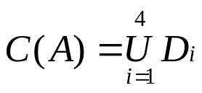
Chapter 9
Morphological Image Processing
9.5 一些基本的形态学算法
设集合A的凸壳C（A）
令 表示图9.19(a)的4个结构元素
（击中击不中）
令 ，“conv”表示在 时收敛，则A的凸壳为：

Slide 31




Chapter 9
Morphological Image Processing
9.5 一些基本的形态学算法
这过程可以说4大步骤：
（1） 反复击中击不中变换，直到不变化，执行与A的并集
（2）
（3）
（4）
最后4个D求并即可，这个过程有明显的缺点，凸壳可能超出确保凸性所需的最小尺寸，减少这种影响的简单方法，是限制生长，以便凸壳不会超出初始点集合，在水平方向和垂直方向上的尺寸大小。

Slide 32
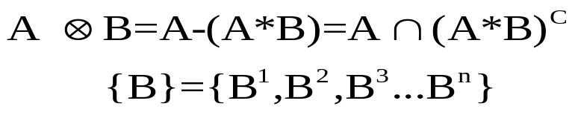
Chapter 9
Morphological Image Processing
9.5 一些基本的形态学算法
9.5.5 细化
Bi是Bi-1旋转后的形式
更有用的形式：
整个过程反复进行，直到没有变化为止

Slide 33
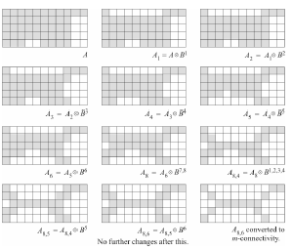
Chapter 9
Morphological Image Processing
9.5 一些基本的形态学算法
细化实例参见图9.21

Slide 34
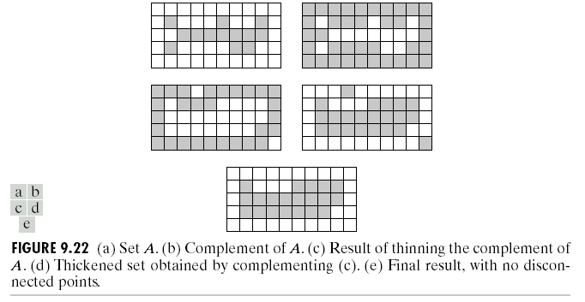
Chapter 9
Morphological Image Processing
9.5 一些基本的形态学算法
9.5.6 粗化
A·B=AU（A*B）
B为结构元素
A·B=（（…（（A·B1）·B2）…）·Bn）
粗化处理结构元素和细化处理有关的结构元素具有相同的形式，但所有0，1互换，但粗化算法实际中很少用，代之的是经常先对背景细化，而后求补，

Slide 35
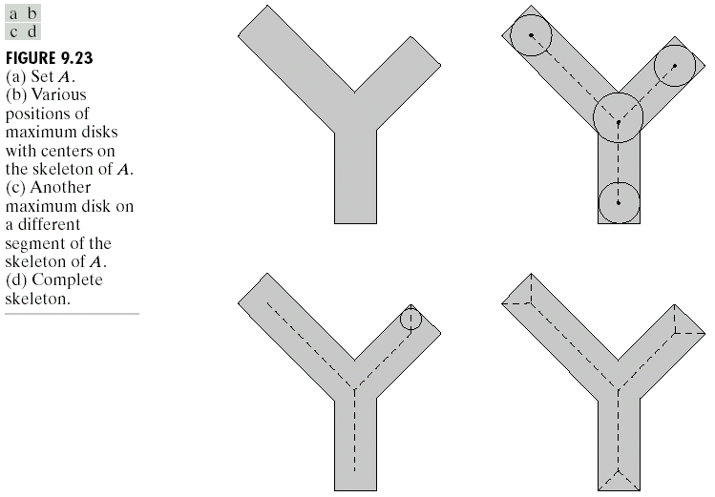
Chapter 9
Morphological Image Processing
9.5 一些基本的形态学算法
9.5.7 骨架（中轴变换、梦烧草地）
参见图9.23

Slide 36
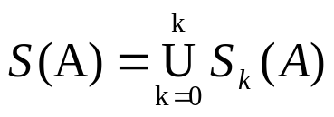




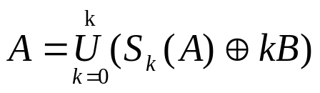
Chapter 9
Morphological Image Processing
9.5 一些基本的形态学算法
集合A的骨架符号为S（A）
A的骨架可用腐蚀和开操和表达
B：结构元素 为对A，k次腐蚀
第K次是A被腐蚀为空集前最后一次迭代
还可以重构
这种方法的实质是细化可以抽于其“骨架”，但并不能延伸到边缘通过找到端点并对其进行有限制的膨胀，可恢复细化失去的有用的端线（点），从而去掉那些无用的分支。
重构：

Slide 37
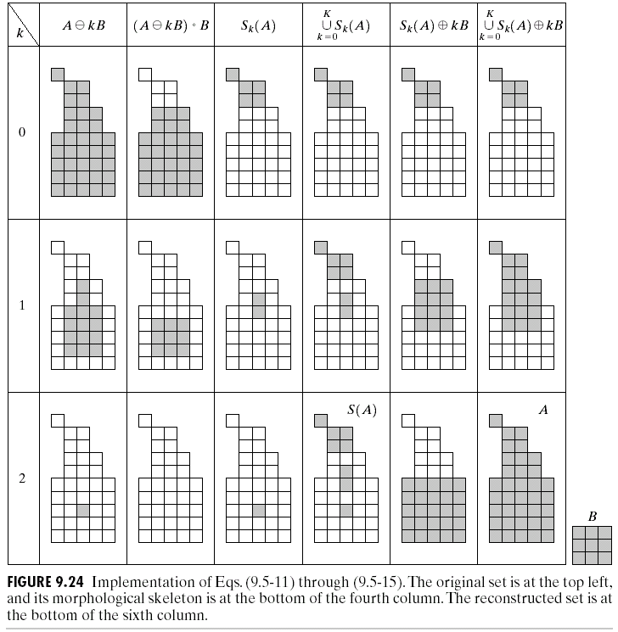
Chapter 9
Morphological Image Processing
9.5 一些基本的形态学算法
例9.8为计算图形的骨架

Slide 38
Chapter 9
Morphological Image Processing
9.5 一些基本的形态学算法
9.5.8 裁剪
是对细化处理和骨架绘制算法的补充，因为这些处理过程会将附加部分保留下来，应请除干净，例如手写字体识别。
图9.25（见下页）为手写字母a的处理

Slide 39
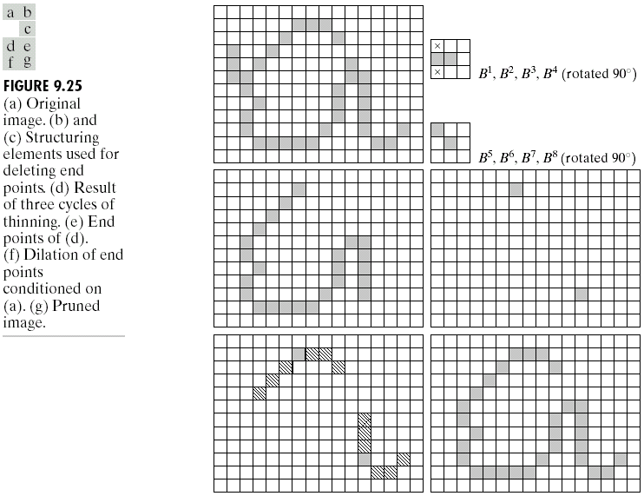
Chapter 9
Morphological Image Processing
9.5 一些基本的形态学算法
手写字母a的处理

Slide 40

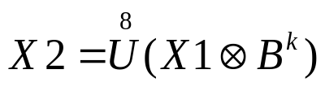


Chapter 9
Morphological Image Processing
9.5 一些基本的形态学算法
现在想去除寄生的多余部分。
可分4步来完成：
（1） ，而B为{B1，B2，B3，...B8}，Bi为Bi-1转90°得到
（2）取X1端点集合X2 ，用来检测端点的结构元素
（3）端点三次膨胀，并用A作限定器
H为{x}结构元素，值为1
（4）

Slide 41
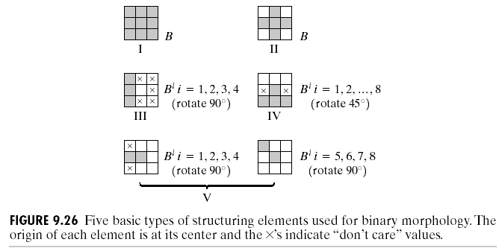
Chapter 9
Morphological Image Processing
9.5 一些基本的形态学算法
9.5.9 关于二值图像形态与运算总结（1）

Slide 42
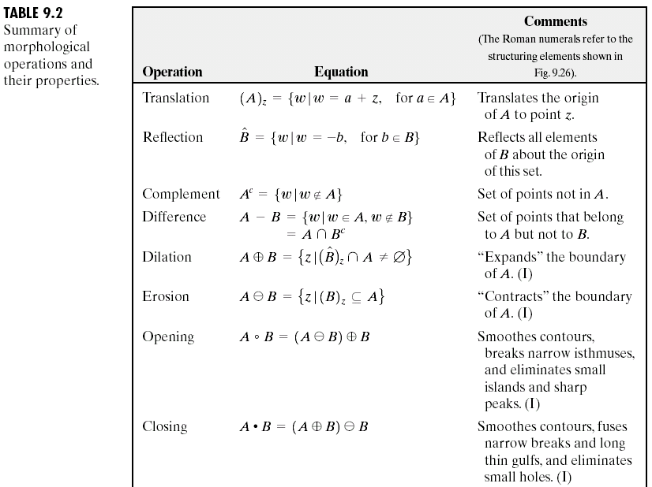
Chapter 9
Morphological Image Processing
9.5 一些基本的形态学算法
9.5.9 关于二值图像形态与运算总结（2）

Slide 43
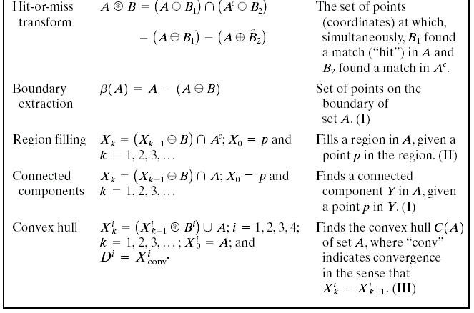
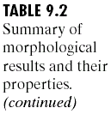
Chapter 9
Morphological Image Processing
9.5 一些基本的形态学算法
9.5.9 关于二值图像形态与运算总结（3）

Slide 44
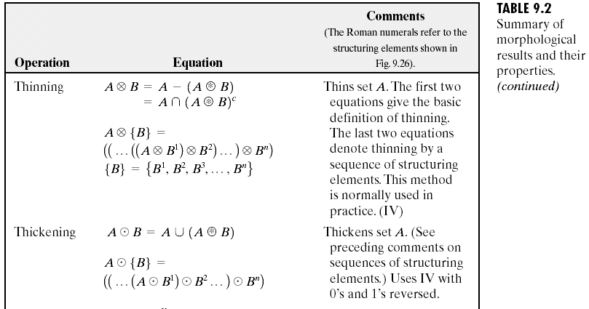
Chapter 9
Morphological Image Processing
9.5 一些基本的形态学算法
9.5.9 关于二值图像形态与运算总结（4）

Slide 45
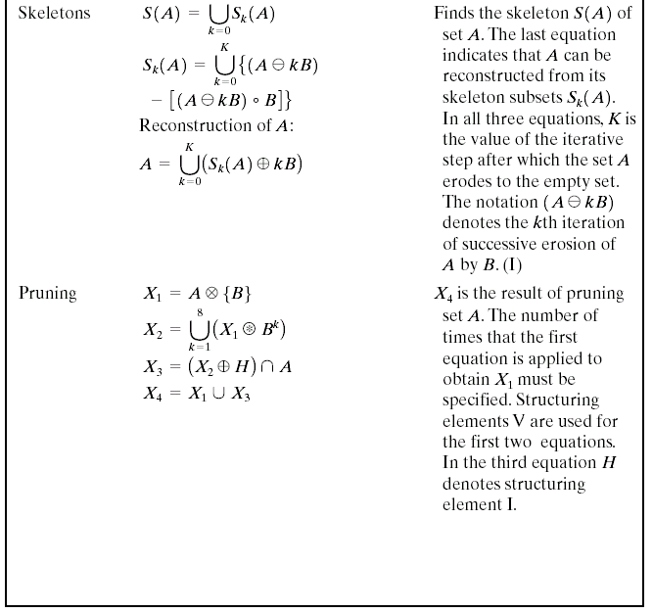
Chapter 9
Morphological Image Processing
9.5 一些基本的形态学算法
9.5.9 关于二值图像形态与运算总结（5）

Slide 46
Chapter 9
Morphological Image Processing
9.6 灰度级图像扩展
9.6 灰度级图像扩展
扩展到灰度图像的基本操作（膨胀、腐蚀，开操作和闭操作→基本形态学算法）,这些算法在图像预处理和后处理中非常有用。以下讨论设f(x,y)是图像，而b(x,y)是结构元素。

Slide 47
Chapter 9
Morphological Image Processing
9.6 灰度级图像扩展
9.6.1 膨胀
用b对f进行的灰度膨胀表示为：
Df为f定义域 Db为b的定义域
（s-x）和（t-y）必须在f定义域内，以及x,y∈Db与以前的膨胀定义很相似的。（2个集合交集不为空）
上式与卷积又很相似。
一维的情况：
f与b必须彼此交叠
正式定义也可写成b平移，而f不动

Slide 48
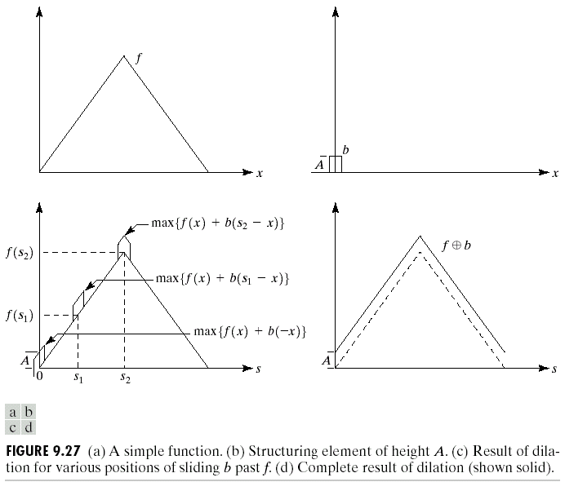
Chapter 9
Morphological Image Processing
9.6 灰度级图像扩展
图9.27为一个计算实例

Slide 49
Chapter 9
Morphological Image Processing
9.6 灰度级图像扩展
对灰度图像进行膨胀，结果是双重的：
（1）如果所有元素为正，输出图像变亮
（2）暗的细节全部或部分被减少或消除取决于结构元素

Slide 50
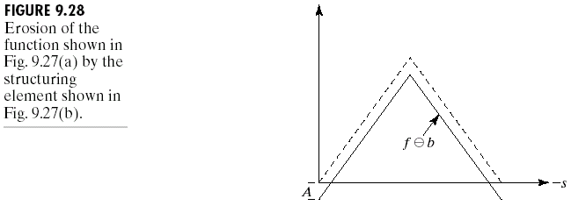
Chapter 9
Morphological Image Processing
9.6 灰度级图像扩展
9.6.2 腐蚀
同样与前边的腐蚀定义相类似，表达式有点类似于相关
一维情况：
s>0，f(s+x)向左移
s<0，f(s+x)向右移
图9.28为一图示例子：

Slide 51
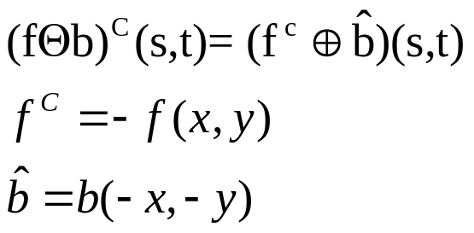
Chapter 9
Morphological Image Processing
9.6 灰度级图像扩展
对灰度图像进行腐蚀也是双重的：
（1）如果所有结构元素为正，输出图像变暗
（2）在输入图像中，亮的细节的面积，比结构元素面积小，则亮的将被消弱。
消弱程度取决于亮细节周围的灰度值和结构元素本身。
根据对满关系：

Slide 52
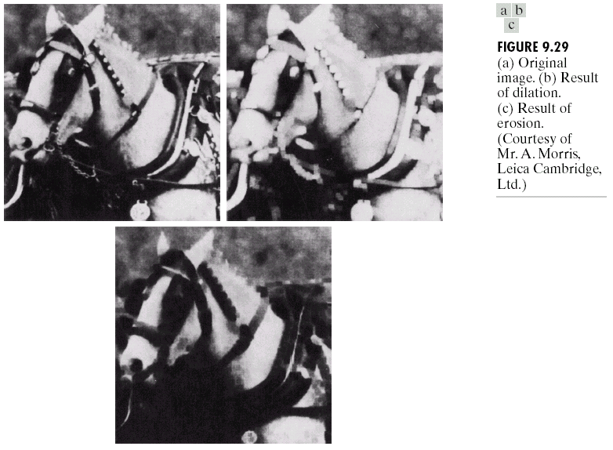
Chapter 9
Morphological Image Processing
9.6 灰度级图像扩展
例9.9为膨胀和腐蚀例子 ：

Slide 53
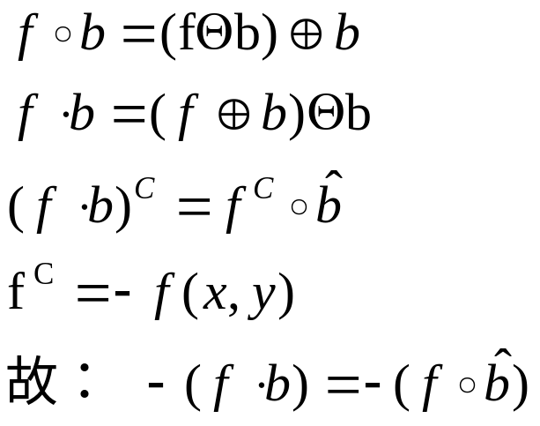
Chapter 9
Morphological Image Processing
9.6 灰度级图像扩展
9.6.3 开操作和闭操作
参见图9.30（见下页）是开、闭操作几何解释：

Slide 54
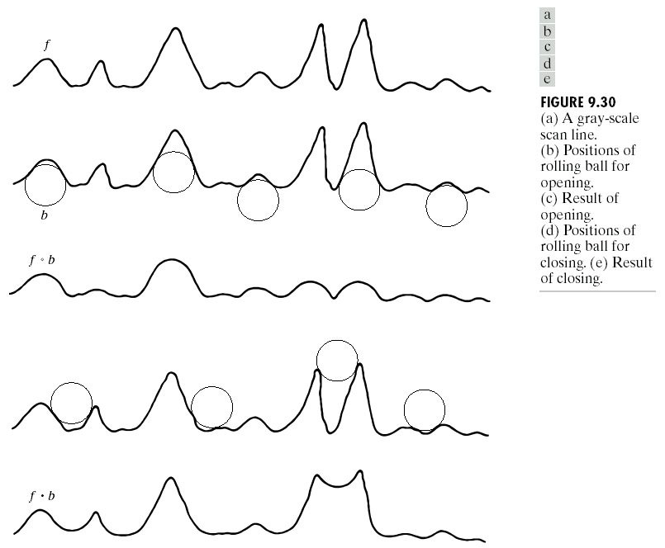
Chapter 9
Morphological Image Processing
9.6 灰度级图像扩展

Slide 55
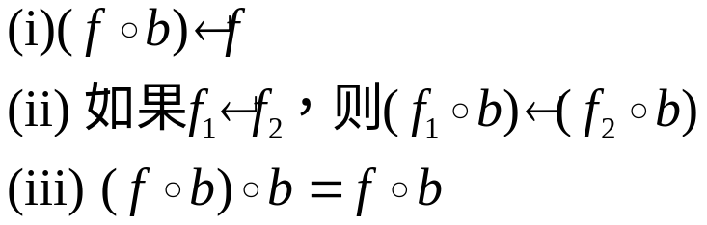

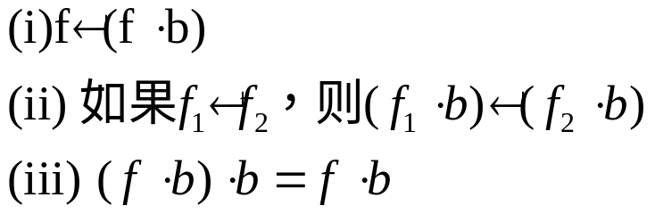
Chapter 9
Morphological Image Processing
9.6 灰度级图像扩展
开：球最高位置
闭：球最低位置
开操作性质
表示e的域是r域的子集，且对e的域内任何（x,y），e(x,y)≤r(x,y)
闭操作性质

Slide 56
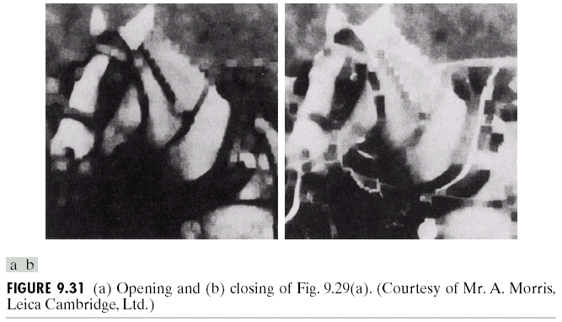
Chapter 9
Morphological Image Processing
9.6 灰度级图像扩展
例9.10为一个开、闭操作图像

Slide 57
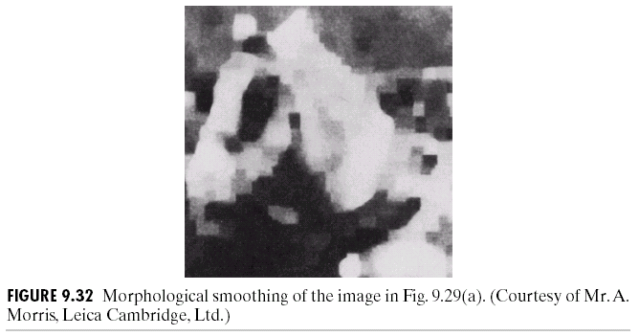
Chapter 9
Morphological Image Processing
9.6 灰度级图像扩展
9.6.4 灰度级形态学的一些应用
图像平滑：先开后闭。
实例如图9.32 ：

Slide 58

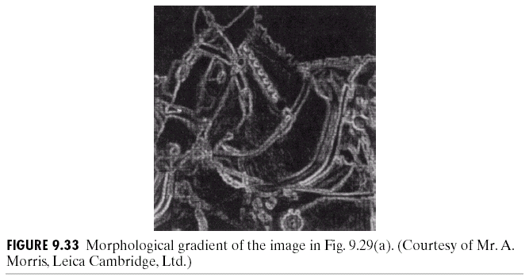
Chapter 9
Morphological Image Processing
9.6 灰度级图像扩展
梯度：
实例如图9.33
对边缘方向性依赖性小。

Slide 59

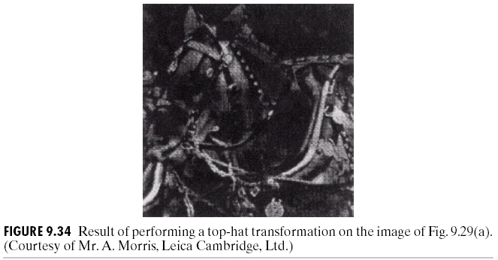
Chapter 9
Morphological Image Processing
9.6 灰度级图像扩展
Top-bat变换：
对于增强阴影的细节有用。
图9.34纹理分割：

Slide 60

Chapter 9
Morphological Image Processing
9.6 灰度级图像扩展
Top-bat变换：
参见P452图9.35

Slide 61

Chapter 9
Morphological Image Processing
9.6 灰度级图像扩展
目标：以纹理为基础找到两区域边界
分开步骤：
①闭操作，消除左边暗斑
②开操作，去掉右边白背景，使之变黑
③设定阈值，分开左右区域
粒度测定：判断图像中颗粒尺寸分布问题。
参见P453图9.36（a）

Slide 62
Chapter 9
Morphological Image Processing
9.6 灰度级图像扩展
基本步骤：使用逐渐增大尺寸的结构元素对图像进行开操作，每次处理后，初始图像和经过开操作处理的图像之间差异可计算出来，最后将这些差异归一化处理，建立尺寸直方图，见图9.36(b)

